Slide 1



BÀI GIẢNG SOẠN THẢO THEO BỘ SÁCH: CÁNH DIỀU
HOẠT ĐỘNG TRẢI NGHIỆM 1

Slide 2
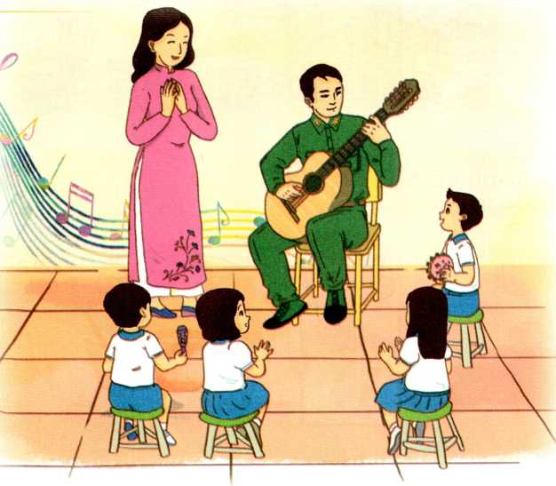
Bµi 13
EM YÊU CHÚ BỘ ĐỘI

Slide 3

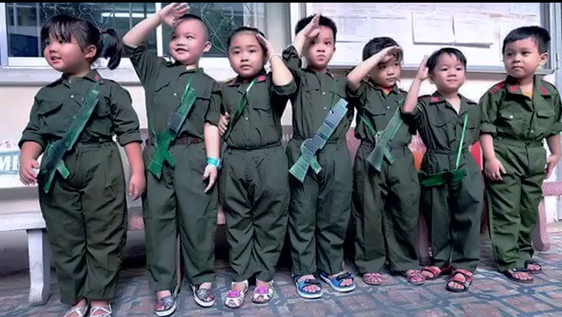
Ho¹t ®éng 1:
Cùng hát bài “Cháu thương chú bộ đội”

Slide 4

THẢO LUẬN LỚP
Bài hát nói về điều gì?
Chia sẻ cảm xúc của em khi nghe bài hát này?
Có nhiều bài hát về chú bộ đội. Để thể hiện tình yêu của các em với các chú, em có thể luyện tập để thuộc bài hát về bộ đội.

Slide 5




NghØ gi÷a tiết

Slide 6
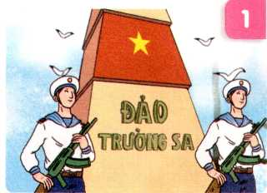
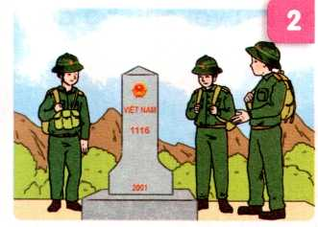
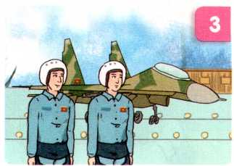
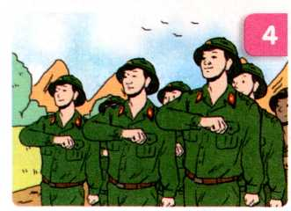
Hoạt động 2: Quan sát tranh

Slide 7

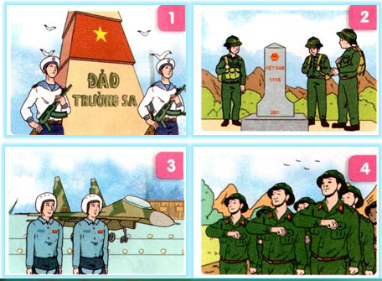
140
160
30
0
130
20
50
60
40
80
170
150
10
70
90
180
100
110
120
9
1
2
3
4
5
6
7
8
THẢO LUẬN NHÓM
- Hãy cho biết trang phục, công việc, ý nghĩa công việc của các chú bội đội.
- Chia sẻ về tình cảm của em với các chú bộ đội.

Slide 8
Tranh 1

Slide 9
Tranh 2

Slide 10
Tranh 3

Slide 11
Tranh 4

Slide 12


Kết luận:
Bộ đội làm nhiệm vụ gìn giữ, bảo vệ đất nước. Vì thế bộ đội thường luyện tập và làm việc canh giữ ở biên cương của Tổ quốc, nơi rừng núi và hải đảo xa xôi.

Slide 13
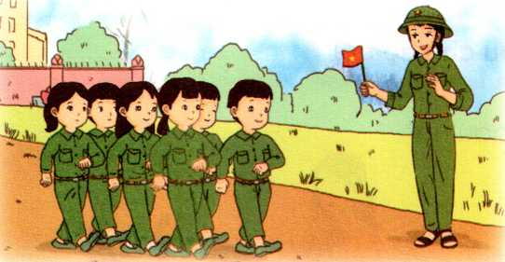
Tập đội hình, đội ngũ

Slide 14

Kết luận:
- Luyện tập đội hình, đội ngũ là một phần nhiệm vụ hằng ngày của các chú bộ đội.
- Em muốn thực hiện các động tác đội hình, đội ngũ giỏi như các chú bộ đội thì phải luyện tập thường xuyên

Slide 15



Xin Chaân Thaønh Caùm Ôn

